Slide 1

微信、TIM、QQ扫码下载PPT
https://share.weiyun.com/5hDXU4R
Notes:
已经向预约讲座的读者发送了讲座课件和相关资料。
手机扫码后，如果不装腾讯微云，只能预览，不能直接下载。使用手机浏览器打开也不能下载。但是这个链接在电脑上打开后，可以直接下载。
推荐大家去听一下科睿唯安官方的EndNote X9 快速入门及团队协作的讲座，讲座地址：http://uao.so/spw57742

Slide 2
文献管理软件EndNote
入门
四川大学图书馆 信息技术中心 闫钟峰
yzf@scu.edu.cn;
028-85990183;028-85990198
学术资源QQ群：835207262
本PPT遵循CC0协议，任何人可以复制、修改、分发和使用该作品，甚至是用于商业目的，无需征得授权
Notes:
这是一个入门级别的讲座，旨在让大家快速了解和掌握endnote的最基本的功能，快速上手，然后在日常的学习和科研过程中使用它提升效率。更多的扩展功能则希望大家在今后的使用中逐渐根据自己的需求去探索和学习。EN本身也是一个功能繁杂的软件，每个用户也都会有自己较为个性化的需求。“师傅领进门，修行在个人。”

Slide 3
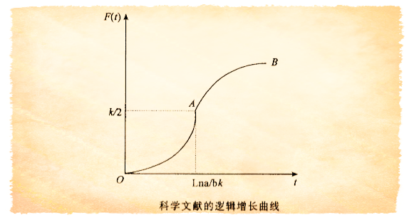
为什么要使用文献管理软件？
根据文献计量学的结果，科学研究的成果呈逻辑斯蒂曲线增长。
来源：邱均平《信息计量学》

Slide 4
为什么要使用文献管理软件？
工欲善其事，必先利其器。
卡片式管理
非专业化工具管理
专业化工具管理
网络化专业工具
文献管理效率
共建共享
效率非常高
阅读电子文献，利用专业
文献管理工具进行管理效率较高
阅读电子文献，用资源管理器或Excel管理
效率较低
阅读纸质文献，手抄、复印或剪报
效率极低
Notes:
君子生非异也，善假于物也。
文献管理软件就是个效率工具，在它的帮助下，我们能够比以往更快地检索、获取、筛选、阅读更多的文献。

Slide 5
几种常用的参考文献管理软件
Endnote:收费；(refworks,refman) ,win&Mac
NoteExpress：单机，收费，win，已购；
Endnote Web:在线(wos)，免费；
知网E-study:免费，大量国内期刊模板win&Mac ；
Notefirst:可联网，有免费版；
Mendeley:需联网，免费；
Zotero:火狐浏览器插件/软件，免费；
其他:Papers(Mac OS); colwiz; Refvize; readcube; Biblioscape; 医学文献王; pubmed; Citavi ……
Notes:
Win用户可以使用EN和NE，Mac用户目前只能用EN。

Slide 6
利用EN建立个人数字图书馆
一、EndNote简介与下载安装
二、将文献导入EN
三、利用EN管理文献
四、利用EN撰写论文
Notes:
主要讲第二和第四部分

Slide 7

一、EndNote简介与下载安装
EN的最初版本由原美国科学信息研究所（ISI）发布于1988年（Mac版）
关于SCI和ISI：尤金·加菲尔德（Eugene Garfield 1925.09.16 – 2017.02.26）于1957创建《科学引文索引》(Science Citation Index, SCI)，并在此基础上于1960年创办美国科学信息研究所(Institute for Scientific Information, ISI)，ISI后被Tomson公司于1992年收购，并于2008年与Reuters 集团合并成为汤森路透公司，其后，汤森路透于2015年将ISI所在的汤森路透知识产权与科技事业部出售重组为科睿唯安。
科睿唯安于1995年发布了windows版本。
此后的二十多年间，历经二十余次大版本更新，EN的功能越来越完善，软件的稳定性也越来越高，目前已经成为世界范围内毫无争议的最主流的文献管理软件。EN在国内的主要用户有中科院、清华、北大等科研院校。
目前最新版的EN是2018年8月发布的X9（我馆购买了X8和X9）
X9个人版售价为$299，国内代理商售价为￥1818。
我管购买的免费版下载地址：需使用校园网
图书馆主页➔外文数据库A-Z ➔翻到第二页➔ EndNote单机版文献管理软件
使用说明：在endnote界面，按F1，或者menu➔help➔online user guided
Notes:
使用说明：网上找到的所有其他来源的文档很大可能都是过时的，网上的中文文档尤其如此，别人给你的、你自己从网上下载的EN安装文件多数都是盗版、旧版本，使用过程中可能有很多预料不到的问题。软件的使用说明，尽量用EN自带的40页的英文版说明，还有不懂的，再去求助搜索引擎。安装文件选择图书馆提供的正版下载地址： 图书馆主页➔外文数据库A-Z ➔翻到第二页➔ EndNote单机版文献管理软件

Slide 8
一、EndNote简介与下载安装
特点：
单机版收费软件，下载安装之后，无需注册，可离线使用，也可结合endnote web 进行同步(synchronise)【不推荐】
有大量外文期刊的参考文献样式(Styles)和写作模板(Templates)
对外文数据库（尤其是wos）支持较好，非常适合主要使用外文数据库的理工医学用户；
中文数据库（如CNKI）可将检索结果导出为RIS等格式的文件后，再导入EN；
Notes:
外文数据库和期刊参考文献样式、投稿模板等扩展功能做得非常好。

Slide 9
一、EndNote简介与下载安装
效率工具——提升效率：
可在EN内检索很多数据库，提升文献检索效率
表格式浏览和检索功能，提升查找和定位已有文献的效率
一键下载全文，提升获取全文的效率
提升文献共享效率：X9新功能——分组共享
……
Notes:
EN它的卖点就是写论文时插入参考文献，但它的作用远不止于在写作论文时所发挥的作用，在管理文献方面它有更加强大的功能。例如：电脑中已下载大量文献，但想要找到某一篇文献极不方便（文件夹里的pdf只有文件名字段、修改时间等字段，没有题录信息），在电脑里找还不如重新下载一次。

Slide 10

安装注意：
安装EN时，需要将以下两个文件解压到一个文件夹
如下载解压安装时，杀毒软件提示上述license为病毒，请不要理会
部分win10安装endnote会卡在installing export helper
Notes:
部分win10安装endnote会卡在installing export helper。 请重新安装，并在安装过程中选择custom，然后去掉勾选的installing export helper 插件安装。

Slide 11
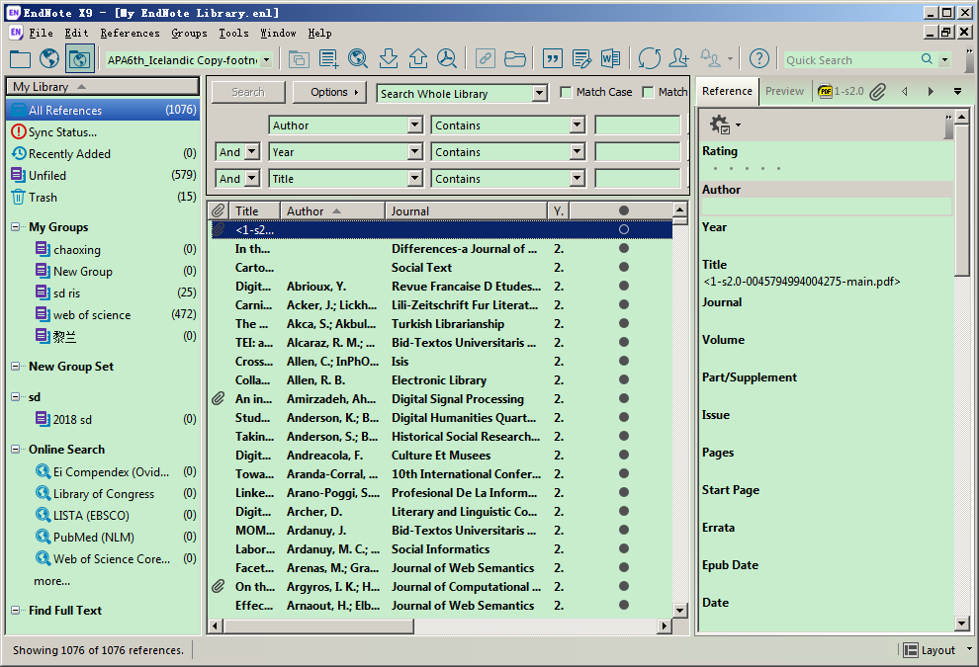
模式选择
工具栏
快捷键
题录信息预览
检索框
分组及其结构
可自定义的表头
题录列表
调整软件布局

Slide 12
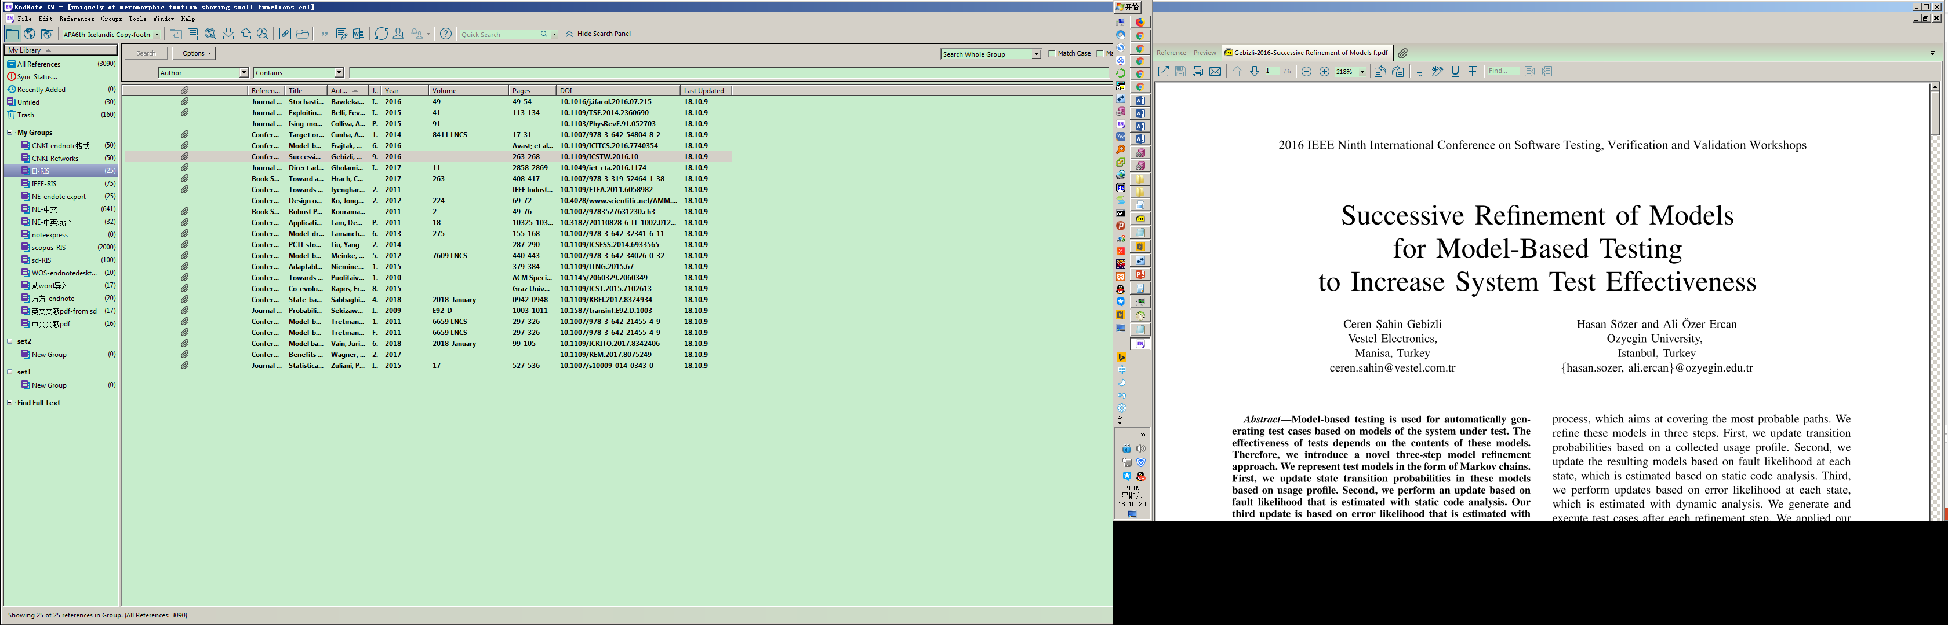
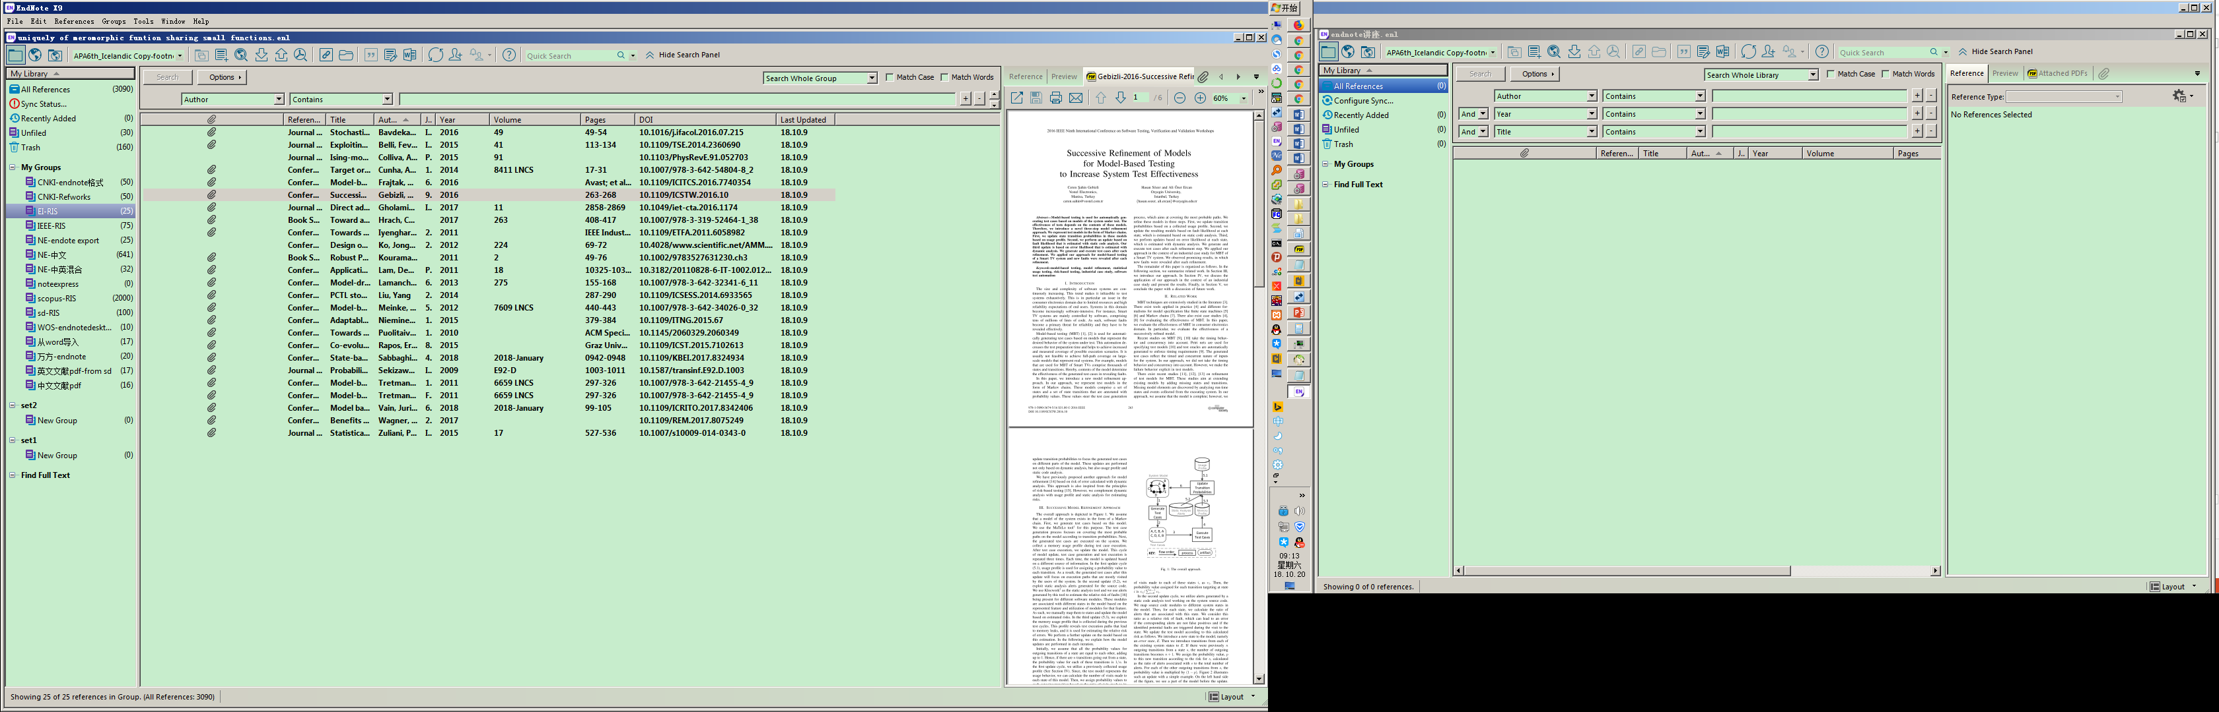
Notes:
如果使用多个显示器，EN可以跨屏显示。方法：不要最大化，最大化只会布满一个显示器。使用鼠标拖动，直至布满两个显示器，然后可以：1.如上图，一个屏幕显示题录，一个屏幕显示对应的全文，或者2.同时在两个屏幕显示两个library。

Slide 13
一、EndNote简介与下载安装
软件布局调整
  左下角的layout
【演示】
显示字段调整
  鼠标放在表头，右键选择需要显示的字段
  拖动字段调整顺序
【演示】

Slide 14
二、将文献导入EN
将已下载的全文导入到EN
将数据库的检索结果导入到EN
将NE中的题录导入EN
使用EN检索和获取文献题录

Slide 15
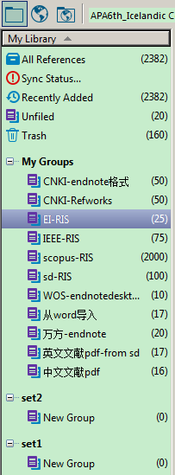
首先强调一下….
EndNote的文件夹结构：
顶层文件夹Library
次级文件夹Group set-1
最底层文件夹Group-1.1
record-1.1.1
record-1.1.2
record-1.1.3
……
次级文件夹Group set-1.2
最底层文件夹Group-1.2.1
……
最多支持三层文件夹
Notes:
Library是最顶层文件夹。
每个library下可以有多个group set， 每个group set 下也可以有多个group。
Group下不能再有子文件夹。

Slide 16
二、将文献导入EN
将已下载的全文导入到EN
使用场景：
在知道文献管理软件之前，你的电脑里已经下载了很多pdf全文。现在的问题是，你应该怎么使用文献管理软件来管理这些PDF，从而提高效率？

Slide 17
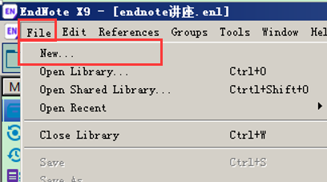
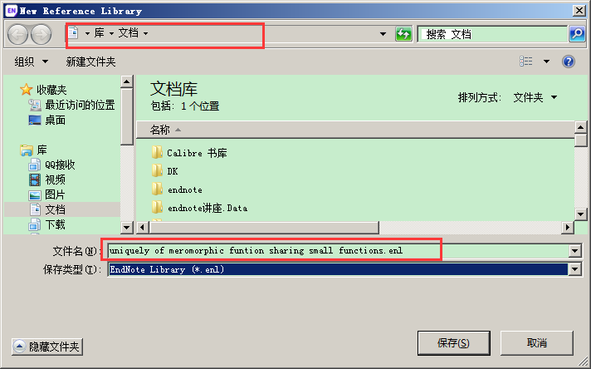
导入前的准备工作：新建数据库
首先，建立自己的library并命名。
1.在电脑上选择分区和文件夹来保存library和附件文件。
2.重命名自己的library
Notes:
默认的library存放位置是文档文件夹，一般这个文件夹在C盘。由于附件文件夹将来会增长很快，不推荐放在系统盘。
这个library可以备份，备份时会把存放题录信息的enl文件和附件文件夹一起备份。
可以备份就意味着可以和其他人分享——复制enl和相应的附件文件夹到别的电脑的同一个目录下，用EN打开，
Btw：Endnote可以同时打开多个library，按tab+ctrl可以在不同library之间切换。

Slide 18
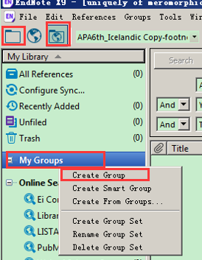
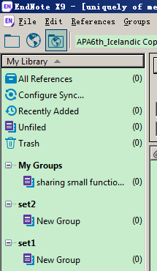
将已下载的全文导入到EN
在本地模式或混合模式下，选中mygroup，鼠标右键，新建group
EN的group set是顶层文件夹
类似于NE的“数据库”
但EN的group set下只能建立一级子文件夹（即group）
group下是不支持建子文件夹。

Slide 19
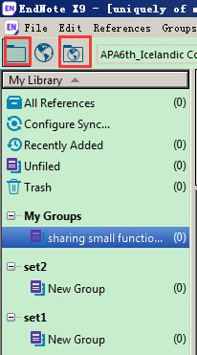
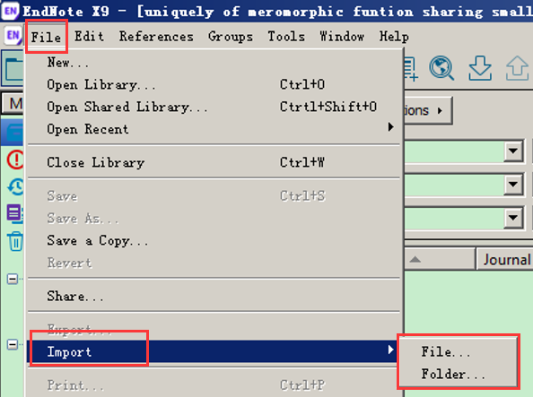
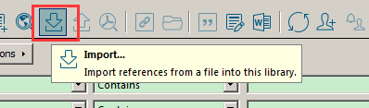
将已下载的全文导入到EN
在本地模式或混合模式下，选中要将文献导入的group
然后选择menu中的File➔Import，根据需要，选择导入文件或文件夹
导入file时，也可以使用快捷键中的Import

Slide 20
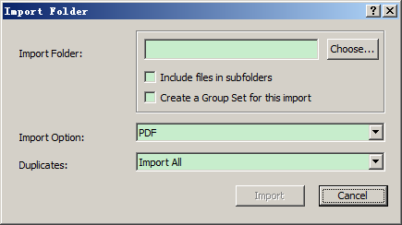
将已下载的全文导入到EN
在第一个框后边的choose选择文件夹
第一个框下边可以选择是否包含子文件夹，以及新建一个group set来保存这次导入
CAUTION:
由于EN不支持导入多重子文件夹，如果有二级子文件夹，二级文件夹中的文件将不能被导入。
下边做一个演示：
Notes:
导入后的文献，如果是英文文献，多数情况下可以自动更新到标题作者期刊年卷期，没有更新到的可以选中后，使用find references update多试几次。
如果是中文文献，则绝大多数情况下，不能更新到题录。最好是将中文文献先在NE中更新题录后导出，然后再导入到EN。
如果没有勾选“create a group set for this import”, 导入后，需要手动将导入的题录从“imported references”添加到文件夹。

Slide 21
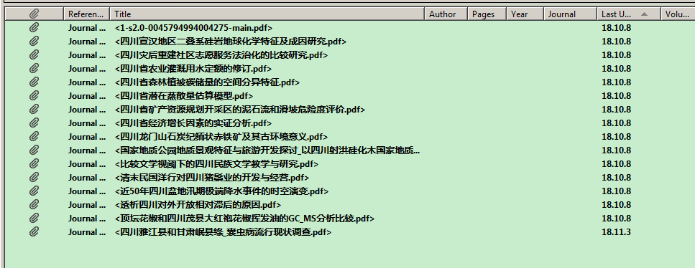
将已下载的全文导入到EN
导入之后出现这种情况怎么办？
如果是中文文献——没办法，不要将中文文献直接导入到EN
如果是英文文献——鼠标右键=》find reference update，然后等着
CAUTION:
由于EN不支持中文数据库（的检索和更新），不建议中文数据库用户（直接）使用EN。
如确实想用，需要先使用NE，将中文资源用EN做中转。

Slide 22
二、将文献导入EN
将数据库的检索结果导入到EN
使用场景：
有些数据库不支持在EN中检索，如何将数据库的检索结果导入到EN中？

Slide 23
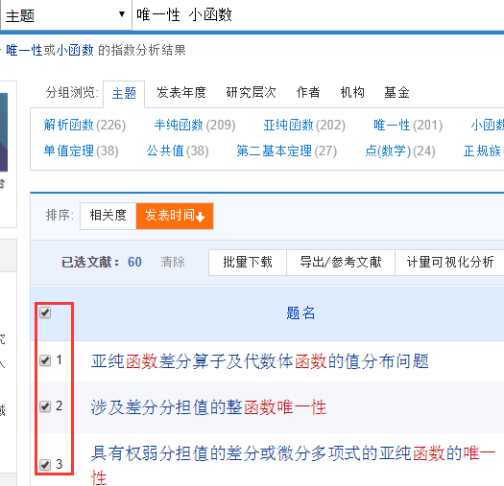
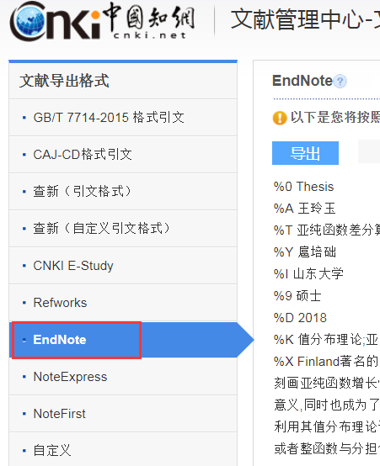
Case1:将数据库检索结果导入到EN——CNKI
Cnki的检索结果页面，可以勾选检索结果
然后使用“导出/参考文献”将检索结果导出
CAUTION:
文献导出格式决定了导入到EN后的显示效果
下边做一个对比演示：
1、在新窗口选择文献导出格式为EndNote，导出后导入到EN
2、在新窗口选择文献导出格式为Refworks，导出后导入到EN

Slide 24
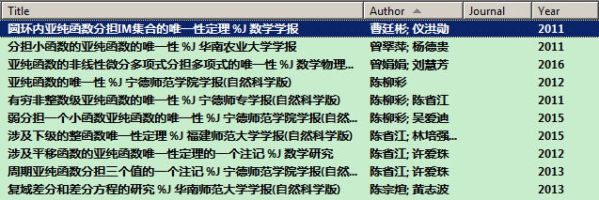
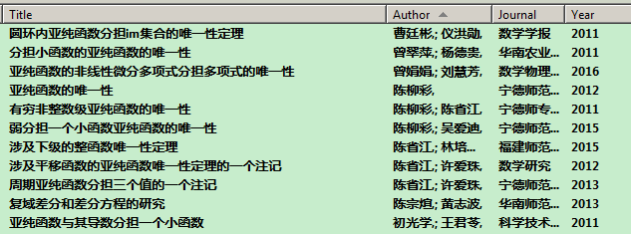
Case1:将数据库检索结果导入
到EN——CNKI
1、使用EndNote格式导出后再导入到EN的效果
2、使用Refwork格式导出后再导入到EN的效果

Slide 25
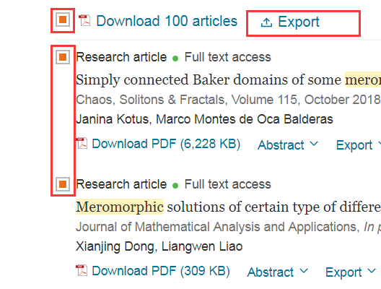
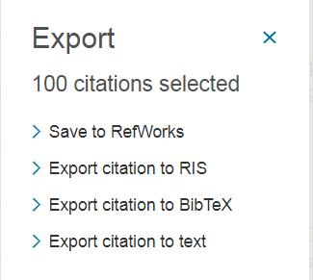
Case2:将数据库检索结果导入到EN——SD
SD数据库的检索结果页面
可根据需要勾选检索结果，然后选择Export
这一次，选择RIS格式
CAUTION:
文献导出格式决定了导入到EN后的显示效果
Notes:
为什么这次不是refworks？RefWorks 是一个基于网络的研究文献管理软件包，它是另外一个商业软件，注意第一个选项是save to，是直接保存到RefWorks在线工具，而不是refworks格式，而其他三个是 Export to 各种格式，会将文件保存到本地。

Slide 26
为什么是RIS？
RIS后缀的文件示例1
TY - JOUR
T1 - An inequality on the zeros and poles of vector valued meromorphic functions
AU - WU, Zhaojun
JO - Acta Mathematica Scientia
VL - 34
IS - 2
SP - 380
EP - 386
PY - 2014
DA - 2014/03/01/
SN - 0252-9602
DO - https://doi.org/10.1016/S0252-9602(14)60012-6
UR - http://www.sciencedirect.com/science/article/pii/S0252960214600126
KW - Characteristic function
KW - vector valued meromorphic function
KW - zero
KW - pole
KW - 30D35
AB - The author proves that if f:ℂ→ℂn is a transcendental vector valued meromorphic function of finite order and assume ∑a∈ℂn∪∪{∞}δ(a)=2, then, 1-δ(∞)2-δ(∞)≤K(f′)≤2(1-δ(∞))2-δ(∞), where K(f′)=lim supr→+∞N(r, f′)+N(r, 0, f′)T(r, f′). This result extends the related results for meromorphic function by Singh and Kulkarni.
ER -
Notes:
RIS是使用非常广泛的一种题录格式，很多种数据库（如 IEEE Xplore, Scopus, the ACM Portal, Scopemed, ScienceDirect, 等等）都可以将检索结果导出为RIS格式的文件，同时RIS格式的文件可以被EndNote、NoteExpress、NoteFirst、Zotero, Citavi, Mendeley等等很多种文献管理软件所导入和导出为。

Slide 27
RIS后缀的文件示例2：中文文献题录
TY - JOUR
ID - TN_cqvip11141483
T1 - —个基于组件技术的分布式知识发现系统设计
AU - 张晓刚
N2 - 提出了一个基于组件技术的可扩展性的分布式知识发现系统设计框架。
KW - 组件技术
KW - 知识发现系统
KW - 分布式
KW - 数据挖掘
JF - 湖北成人教育学院学报
VL - 9
IS - 5
SP - 50
EP - 51
SN - 1673-3878
A1 - 张晓刚
ER -
Notes:
RIS支持EndNote、NoteExpress、NoteFirst、Zotero, Citavi, Mendeley等

Slide 28
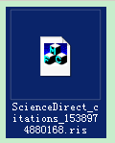
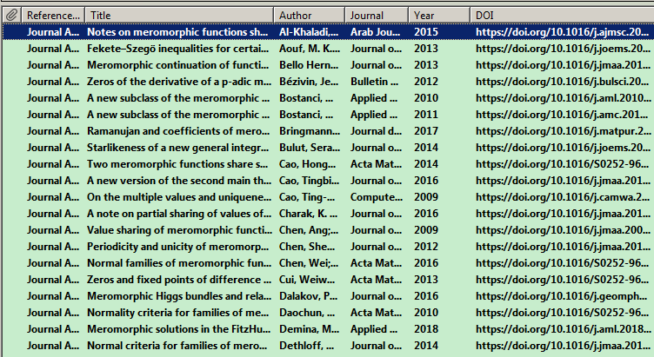
Case2:将数据库检索结果
导入到EN——SD
导出来的RIS格式的文件是这样的一个图标
如果电脑商安装了EN，可以直接双击使用EN打开和导入
导入EN后的显示效果
字段比较全
Notes:
字段全与不全的标准是什么？最低层次：引文需要的字段都需要有；比较高的层次：摘要和关键词需要有，便于通过阅读摘要来筛选；更高的层次：引文、影响因子、被引用数据等等

Slide 29
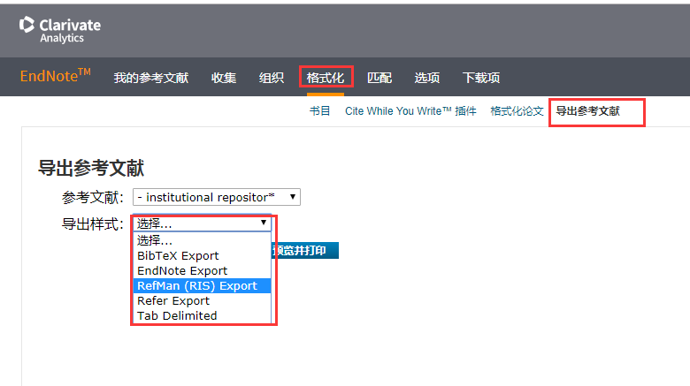
Case3:将数据库检索结果导入到EN——endnote web
保存在endnote web中的文献导入EN
  1.使用同步功能（依赖网络，还可能产生各种问题）
  2.从endnote web导出为RIS等格式文件，然后导入到EN
Notes:
endnote web是科睿唯安免费给用户提供的在线版的文献管理工具。
如果之前使用过endnote web，并有自己的个人账号和保存在endnote web中的文献，除了可以使用同步功能之外（不推荐），还可以从endnote web导出，然后再导入到endnote desktop

Slide 30
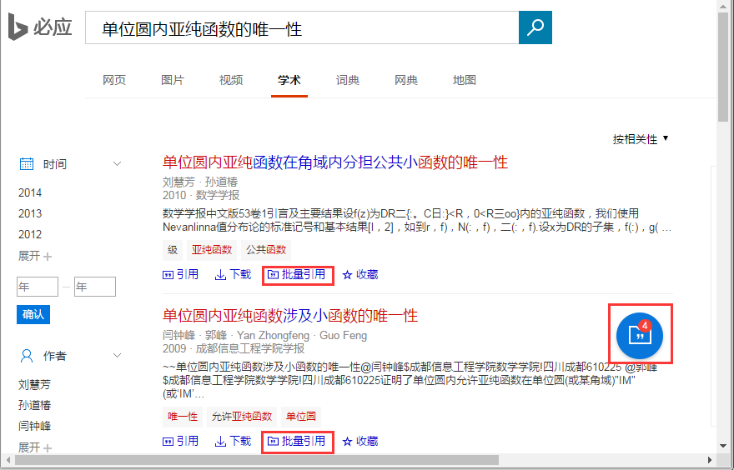
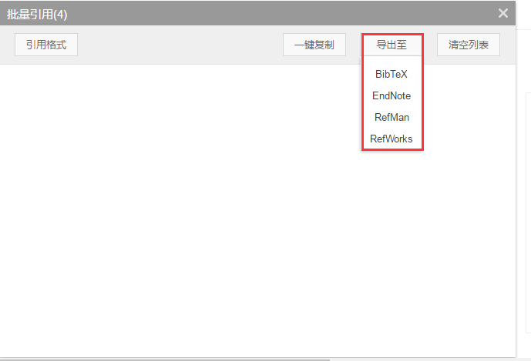
Case4:将数据库检索结果导入到EN
必应学术

Slide 31
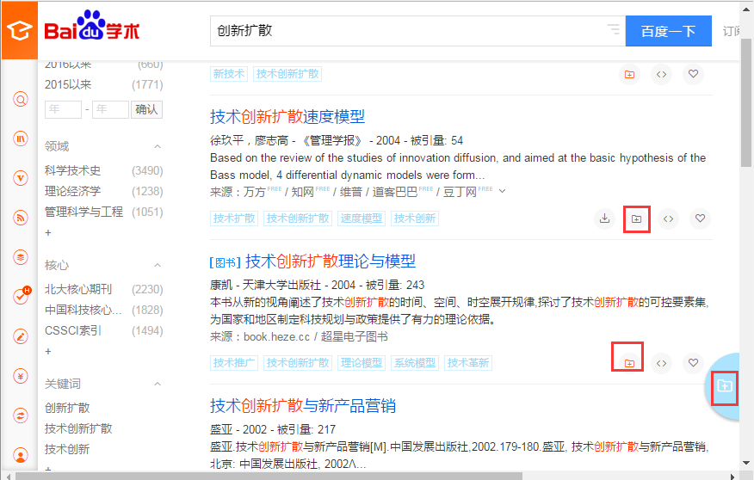
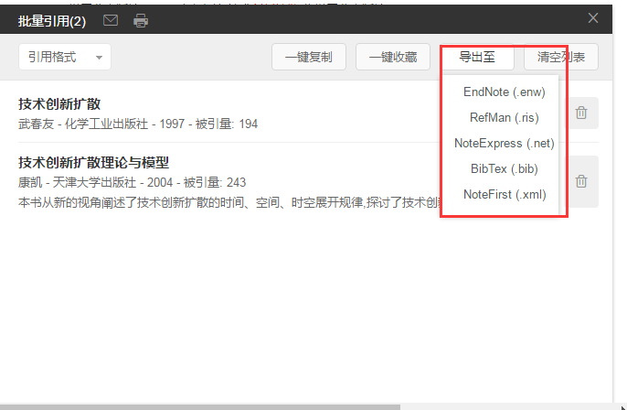
Case5:将数据库检索结果
导入到EN
百度学术

Slide 32
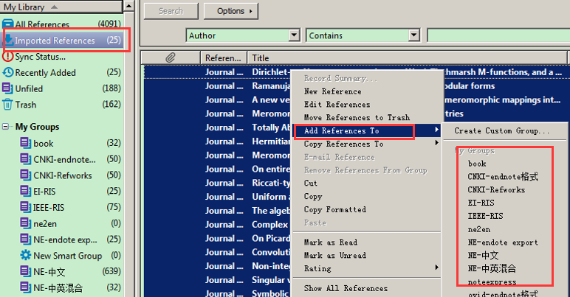
CAUTION:
然后使用“导出/参考文献”将检索结果导出
导入的题录在一个临时文件夹里，如果需要保存，要再次手动地将导入的结果add reference to 某个group
演示：如果不主动add to，再次导入就会清除前一次导入的。

Slide 33
将数据库检索结果导入到EN：总结
步骤：
0、首先需要数据库支持勾选和导入检索结果
1、选择数据库支持的过滤器（样式）
2、导入到EN时，选择同样的过滤器（样式）
3、将导入的题录 “add reference to” 某个 group
经验
1、需要多试几个过滤器，看看哪种效果好
2、如果数据库支持导出RIS格式，首选RIS
支持导出RIS格式的数据库：
旧版明远搜索（此处有链接）, IEEE Xplore, EI, Scopus(一次最多可导出2000条记录), the ACM portal, Scopemed, ScienceDirect, ProQuest, 百度学术，等等（springer已不再支持）
支持导出endnote格式的数据库：
旧版明远搜索、万方、CNKI、百度学术、必应学术，等等

Slide 34
将数据库检索结果导入到EN：总结
Springerlink数据库 Go—>select-->save(RIS格式)-->导入题录（过滤器RefMan-(RIS)） 【upadate：不再提供导出】
Elsevier Science Direct数据库 Go-->select-->export citations-->ris格式-->导入（过滤器RefMan-（RIS））
OVID/LWW全文库 Search-->(Fields:citation+abstract,Result Format:Ovid,过滤器Journals Non-Tagged-(ovid))
Wiley Interscience全文库 检索—>导出(格式EndNote)-->导入题录（过滤器(EI)RIS）
Google scholar 搜索设置-->文献管理软件（显示Endnote的链接）-->导入题录（过滤器Endnote Import）
Nature期刊 Search-->export citations-->（过滤器refman-（RIS））
SCIENCE期刊 Search-->export citations-->（过滤器refman-（RIS））
万方数据库 检索-->选择题录—>导出-->选择noteexpress格式导出-->导入题录（来至剪贴板/输出本地文件—选择noteexpress过滤器）
中国生命科学文献数据库 检索-->下载选择文献—>保存文件-->导入题录（选择过滤器为中国生命科学文献数据库（批量））
中国生物医学文献数据库 检索-->选择文献-->添加到已选文献—>文段格式（全选）-->保存文件-->导入题录（过滤器EMCC.CMCC-NEW）
有一些数据库如Emrend、 Springerlink等不支持批量保存题录。可以将下载好的文献全文导入EN，然后更新题录。

Slide 35
二、将文献导入EN
将NE中的题录导入EN
使用场景：
如果不想/不能使用NoteExpress了，想改用EN了（vice versa），怎么将NE中的文献题录导入到EN？
如果还想将全文链接也同步过去，该怎么办？【这个问题操作太复杂， 今天不讲。有个文档，自己去看】

Slide 36
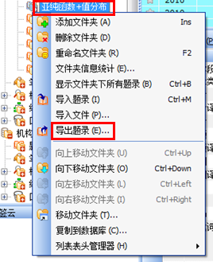

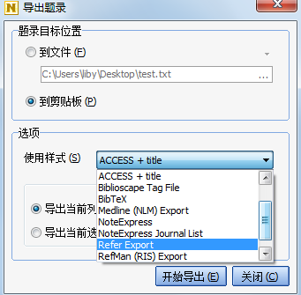
将NE中的题录导入EN
理论上，从NE导出的格式和endnote的导入格式一致，就可以完成导入
实际情况：
不一定，有很多坑。
你们要自己去踩一遍。
Notes:
不同的文献管理软件之间，很多时候是可以做数据交换的。
比如，很可能你需要将文献管理软件从NoteExpress转换到EondNote，需要将文献导出NE，导入EN，要做一个数据转换的工作。

Slide 37
将NE中的题录导入EN
1.Noteexpress
  文件=》导出题录=》命名文件(右上角 文件编码-UTF-8) =》使用样式(Endnote Export) =》开始导出.
2.Endnote
  File =》 Import =》 file(choose file) =》 Import option(Endnote Export) =》 Text transtion(Unicode UTF-8) =》 Import.
  在Noteexpress题录转入Endnote时，要把中文文献，英文文献分开转换，否则会出现乱码【update：最近一次测试没出现乱码】
以上操作，亲测有效

Slide 38
二、将文献导入EN
使用EN检索和获取文献题录
使用场景：
前边讲的太复杂了，有没有简单便捷的方式能够将文献的题录信息导入到EN？我只是想插入个参考文献而已

Slide 39
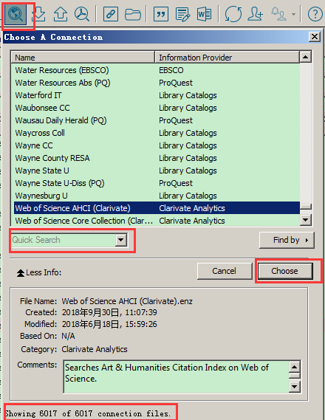
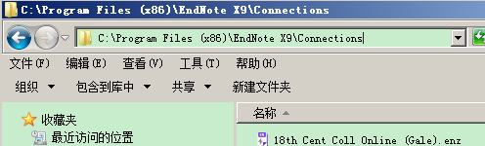
使用EN检索和获取文献题录
  选择online search快捷键，然后选择数据库，就可以直接在EN内检索了！
  剩下的就是结合专业知识和文献检索技巧来优化你的检索式了。
  EN提供了很多外文数据库的检索方式，还可以从官网下载更多数据库的connections，下载地址：
  https://endnote.com/downloads/
下载之后解压缩，将文件夹下的几千个文件复制粘贴到EN安装文件夹下的connections文件夹。

Slide 40
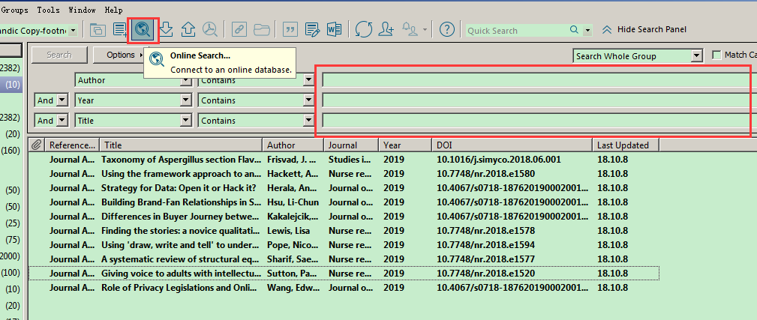
使用EN检索和获取文献题录
检索框和检索结果如上图所示， 检索结果可一键导入到EN本地library下的group里。
CAUTION:
在EN中检索和通过浏览器在数据库检索，结果不一定相同，可能会少很多。根据自己的需求自行决定。

Slide 41
三、利用EN管理文献
EndNote的文件夹结构：
顶层文件夹Library
次级文件夹Group set-1
最底层文件夹Group-1.1
record-1.1.1
record-1.1.2
record-1.1.3
……
次级文件夹Group set-1.2
最底层文件夹Group-1.2.1
……

Slide 42
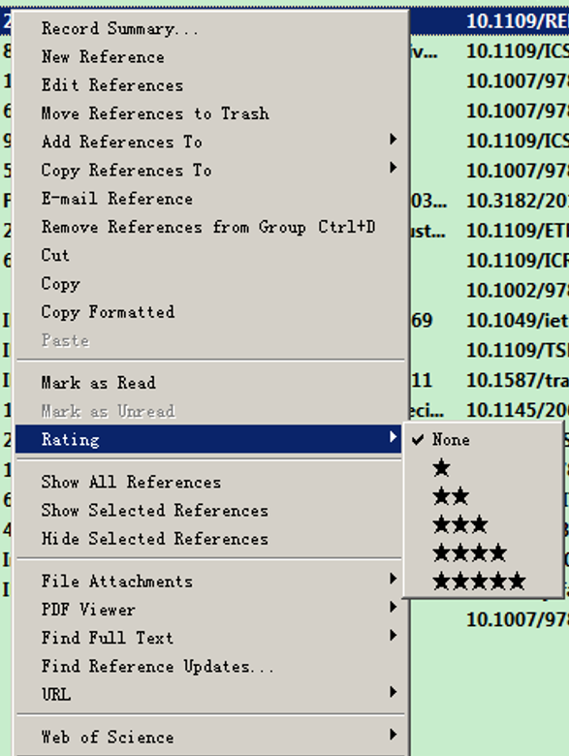
三、利用EN管理文献
在题录列表中，点击鼠标右键可以进行编辑、新增和移动等操作。
设置优先级，和已读、未读标记

Slide 43
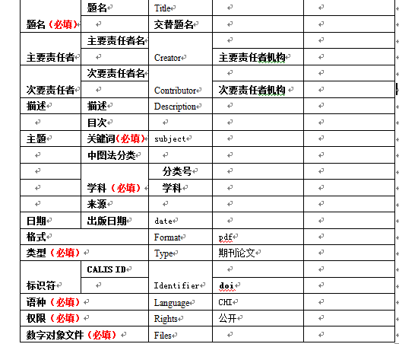
三、利用EN管理文献
除了管理文献资料， 还可以给自己的文档、音乐和视频等资料建立档案，进行管理
Notes:
所谓的管理文件，实际上就是按照事物的不同而根据其各方面的属性去描述文件，比如对于照片，曝光啊什么的就很重要，拍摄的时间、地点什么的也很重要；对于音乐，码率什么的就很重要，如此等等。在图书情报学领域里，我们把描述事物的属性称为元数据【注意，这是一个很不严谨的说法】。元数据可以分为：管理元数据，描述元数据，等等。

Slide 44
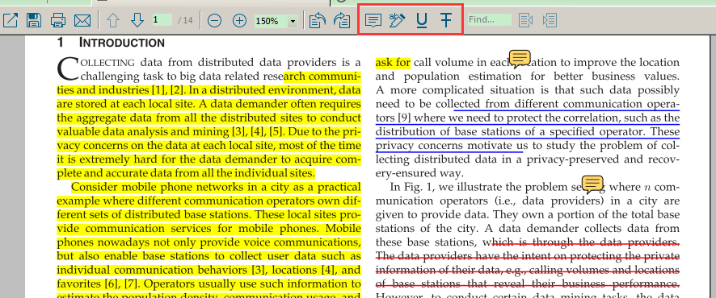
三、利用EN管理文献
利用EN记录文献学习笔记
只能在笔记中记录文字。
不如NE，可以插入图片、表格、链接和数学公式。
但是，EN可以直接在软件内预览PDF全文，可以在PDF内插入笔记，高亮标识
所做的笔记在写论文是可以直接插入到论文

Slide 45
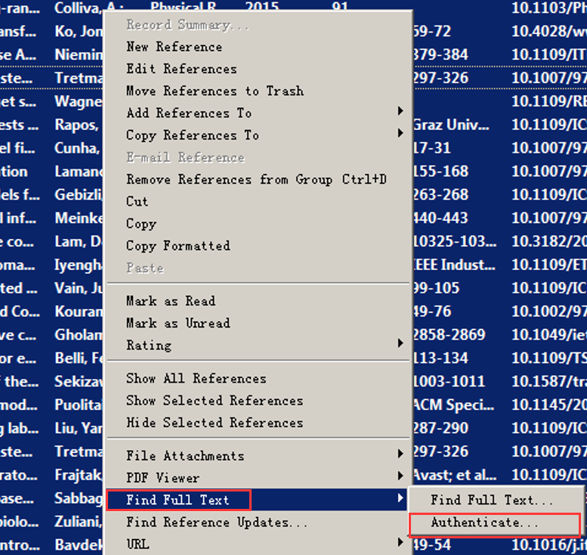
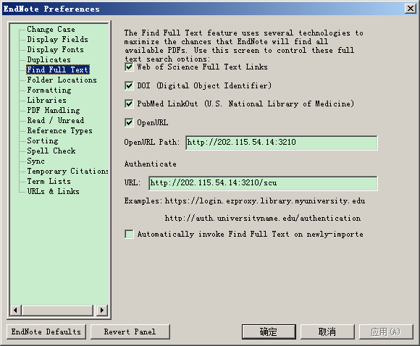
三、利用EN管理文献
使用EN下载文献：edit➔preferences➔find full text
Notes:
据说是需要这么设置一下，但是，去掉那两个框里的地址，在校园网仍然可以下载到全文。

Slide 46
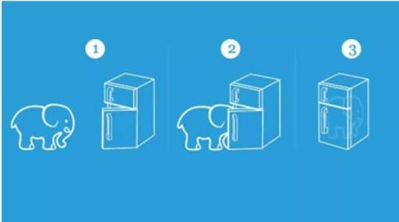
三、利用EN管理文献
使用EN下载文献
  第一步、选中需要下载全文的题录
  第二步、鼠标右键，选择下载全文
  第三步、等待EN下载全文
EN的下载全文，对普通用户而言是个黑箱。
Notes:
EN不能下载到的，可以手动去下载，然后使用添加全文，将下载的全文链接到EN中对应的题录。

Slide 47
三、利用EN管理文献
下载全文需注意：
  目前，不同数据库对下载上限要求不尽相同，如：
  SAE:连续1小时内下载超过100篇，警告；超过200篇，关闭数据库
  CNKI：：每4秒下载不能超过20篇、每10秒内不能超过90篇；或者一次登录后不能连续下载超过300篇。
  大部分数据库：没有明确提出下载，但强调不管下载几篇，都不能用工具下载。
Notes:
以上下载限制的要求是过去的规定，不一定特别准确，不同数据库有不同的限制，甚至是同一数据库的标准也在变动。

Slide 48
三、利用EN管理文献
更多功能：
在EN内检索题录；链接附件（可手工添加附件，批量添加需从NE中转）；查找和删除重复题录；为题录增加标签；简单的统计分析功能；去重；排序；分组和smart group；rating；使用自定义字段……

Slide 49
四、利用EN撰写论文
插入参考文献
使用word模板

Slide 50
插入参考文献
选择参考文献样式
  EN可提供七千种期刊的参考文献样式
    更多引文格式 （output style） 需自行下载
  缺陷：全是英文期刊的参考文献格式
  优点：可自定义参考文献样式
  在EN里预览参考文献格式

Slide 51
插入参考文献
管理参考文献
  可以在word或EN内一键插入参考文献
  自动排序
  段落顺序调整后，可update更新序号
  转投其他期刊，一键更改参考文献格式
  【演示】

Slide 52
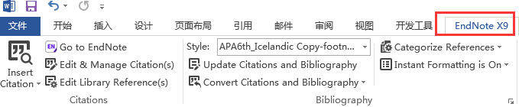
插入参考文献
安装EN的word插件,写论文时可自动插入参考文献
正确安装插件后，可在word中看到endnoteX9的菜单栏
Office的多数版本都可以正常安装插件

Slide 53
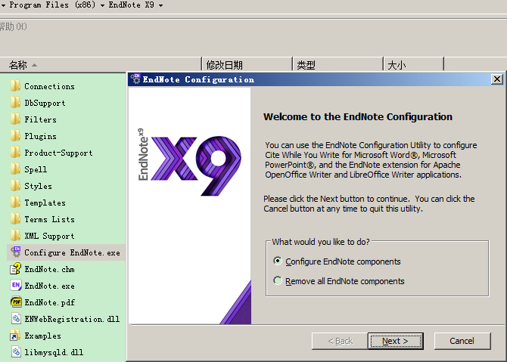
插入参考文献
如word未正常显示EN插件：
  1. 在word中选择“文件”➔选项➔加载项➔管理COM加载项，点击“转到”，勾选EndNote的插件。
    这种情况是由于插件未正确加载引起的
2. 如果加载项中没有EN的插件，关闭word，到EN安装文件夹下，运行Configure EndNote.exe

Slide 54
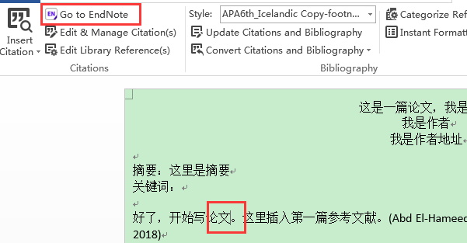
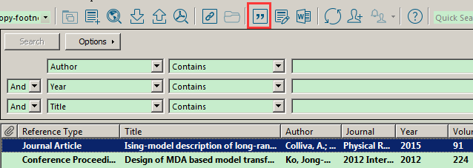
插入参考文献
写作论文时，将光标停在需要插入参考文献的位置，然后点go to endnote回到EN，选中需要插入的参考文献，在EN内，点引号即可
Notes:
选择Insert Citation， 会弹出一个搜索框，不如直接回到EN选中参考文献然后点击引号

Slide 55
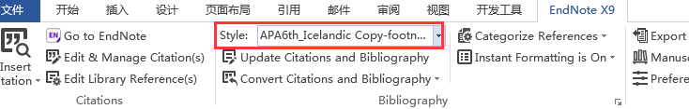
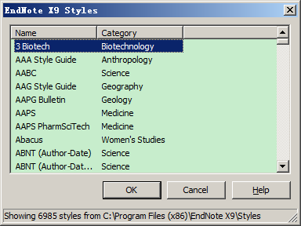
插入参考文献
格式化参考文献：
论文投稿或学位论文提交、答辩时，参考文献格式需要统一检查。
在word插件里，选择style后边的select another style，如右图，选择合适的参考文献格式。
更多引文格式下载地址 https://endnote.com/downloads/

Slide 56
插入参考文献
在脚注中插入参考文献
N OTE : You can also insert citations in footnotes. First, use the appropriate Word command to create the footnote. Then, insert the EndNote citation into the footnote. Word controls the placement and numbering of the footnote, and EndNote formats the citation based on the current style. EndNote includes many styles for full-reference footnotes, such as the Chicago 17th Footnote style
N OTE: 您还可以在脚注中插入引文。首先, 使用相应的 Word 命令创建脚注。然后, 将尾注引文插入脚注中。Word 控制脚注的位置和编号, 尾注根据当前样式设置引文的格式。尾注包括许多用于完全引用脚注的样式, 如芝加哥第十七脚注样式
需要联合使用word的引用和EN的格式化参考文献功能，相对繁琐
Notes:
如果需要插入脚注，推荐使用NE。

Slide 57
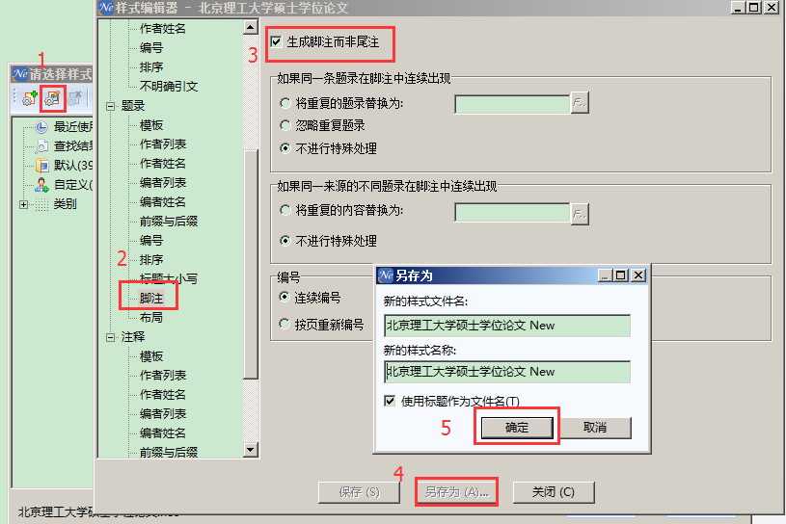
利用NE插入脚注
将尾注改为脚注：格式化==》浏览 里选中合适的样式，然后——
Notes:
这个是以前讲NE时的一页PPT，我们看到，使用NE插入脚注就非常方便，这是NE胜过EN的一个功能。

Slide 58
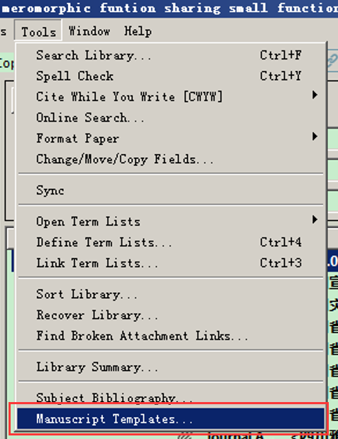
使用word模板
向某期刊投稿或写学位论文，可利用EN自带的期刊投稿模板或学位论文模板，直接写出符合格式要求的论文
Notes:
模板实际上是word的功能，但是endnote收集了很多期刊提供的写作模板供我们选择。
如果对word比较熟悉，也可以自己制作模板。

Slide 59
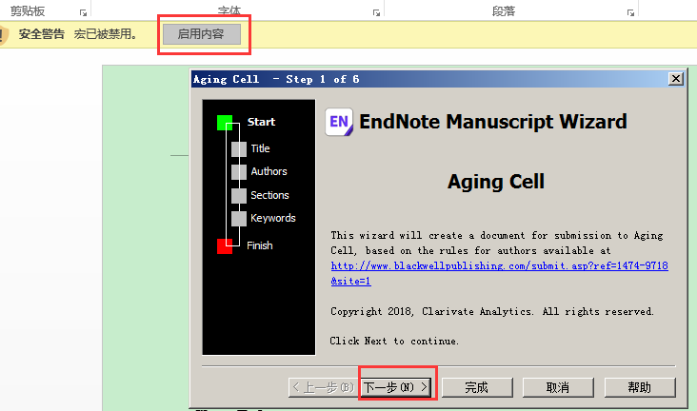
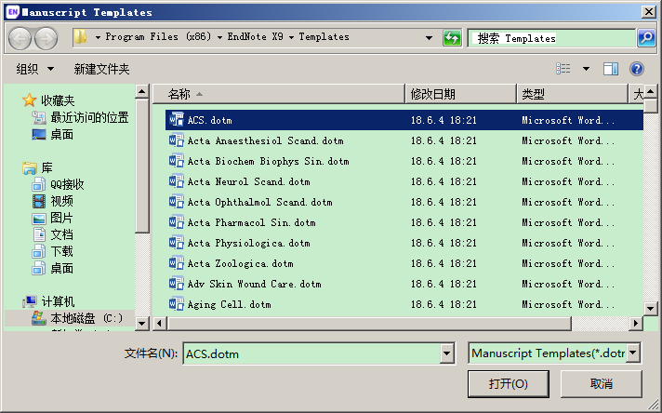
使用word模板
选择需要投稿的期刊模板
Notes:
怎样获取更多模板？1、endnote提供的批量下载；2、到要投稿的期刊网站下载该期刊的写作模板。

Slide 60
技术支持
软件下载：
  我校购买的EndNote下载地址：【需使用校园网下载】图书馆主页➔外文数据库A-Z➔ 翻到第二页➔ 根据自己电脑的操作系统，选择win或mac版本下载安装
  http://202.115.54.22/sculib/esource/endnote.html
引文格式、过滤器、写作模板下载
  https://endnote.com/downloads/
问题反馈：
  图书馆主页➔读者留言
  新浪微博：@NoteExpress @四川大图书馆 @闫钟峰
  微信：四川大学图书馆(sculibrary)
  图书馆学术资源服务QQ群： 835207262(加群时注明姓名&学号)
旧版明远搜索访问地址：http://discovery.scu.edu.cn/primo_library/libweb/action/search.do
Notes:
最后，再次推荐大家再去听一下科睿唯安官方的EndNote X9 快速入门及团队协作的讲座，讲座地址：http://uao.so/spw57742
讲座PPT： https://mp.weixin.qq.com/s/Kevjm34h5Wl1jhslUF6BdA##

